Slide 1
Rediseño Institucional INPEC
Modelo Organizacional
Metodologia de trabajo Componente del SER
Marzo 25 de 2020
Guillermo Andrés Melo/Consultor

Slide 2
B. Componente del SER

Slide 3
I. Analisis de contexto

Slide 4
Paso 1: Identificar aquellas variables que me pueden ayudar a entender los elementos de la cultura organizacional que inciden en el desempeño
Variable 1
Cifras, Datos 1
Variable 2
Cifras, Datos 2
Variable 3
Cifras, Datos 3
Pueden existir muchas mas variables

Slide 5
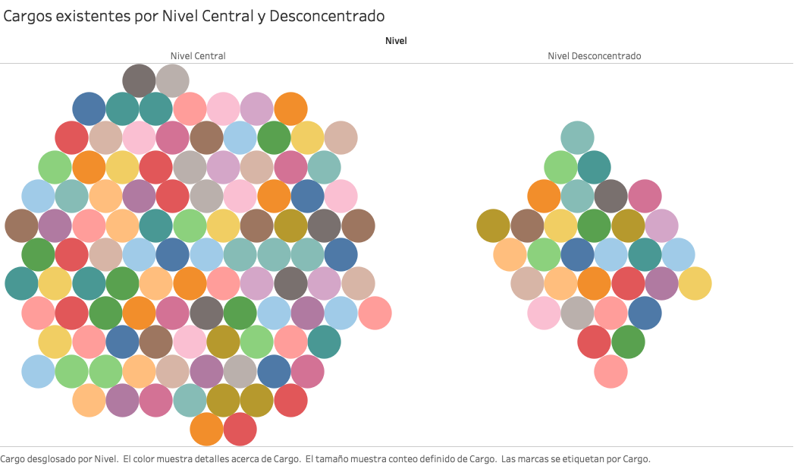
Paso 1: Identificar aquellas variables que me pueden ayudar a entender los elementos de la cultura organizacional que inciden en el desempeño

Slide 6
Paso 2: Definir los estratos de la muestra
II. Definición de los Estratos
1. Adpatación del instrumento, Tomás Bonavia, Vicente J. Prado Gaseo y David Barbera Tomás* Universidad de Valencia y * Instituto Ingenio (CSIC-Univ, Politécnica de Valencia)

Slide 7
Paso 3: Con los resultados de la encuesta hacer la puntuacion de las respuestas de acuerdo a la escala de likert
Escala de Calificación (60 Preguntas)₁
1
2
3
4
5
Totalmente de Acuerdo
De Acuerdo
Neutro
En Desacuerdo
Totalmente en desacuerdo
1. Adpatación del instrumento, Tomás Bonavia, Vicente J. Prado Gaseo y David Barbera Tomás* Universidad de Valencia y * Instituto Ingenio (CSIC-Univ, Politécnica de Valencia)

Slide 8
Paso 4: Hacer un analisis por subcomponente y despues por componente, de la siguiente forma:
II. Resultados de la Encuesta
Componente: Misión
M1. Direccionamiento estratégico y propósito
M2. Metas y objetivos
M3. Visión

Slide 9
II. Resultados de la Encuesta
Componente: Misión
Subcomponente: Direccionamiento y propósito

Slide 10
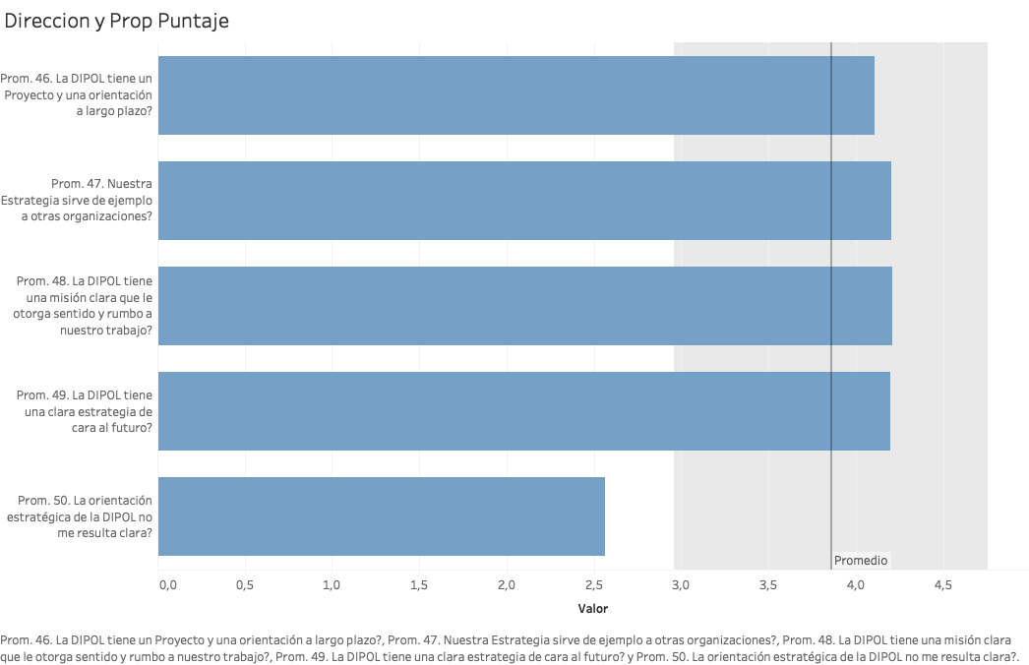

Slide 11
II. Resultados de la Encuesta
Componente: Misión
Subcomponente: Metas y objetivos

Slide 12
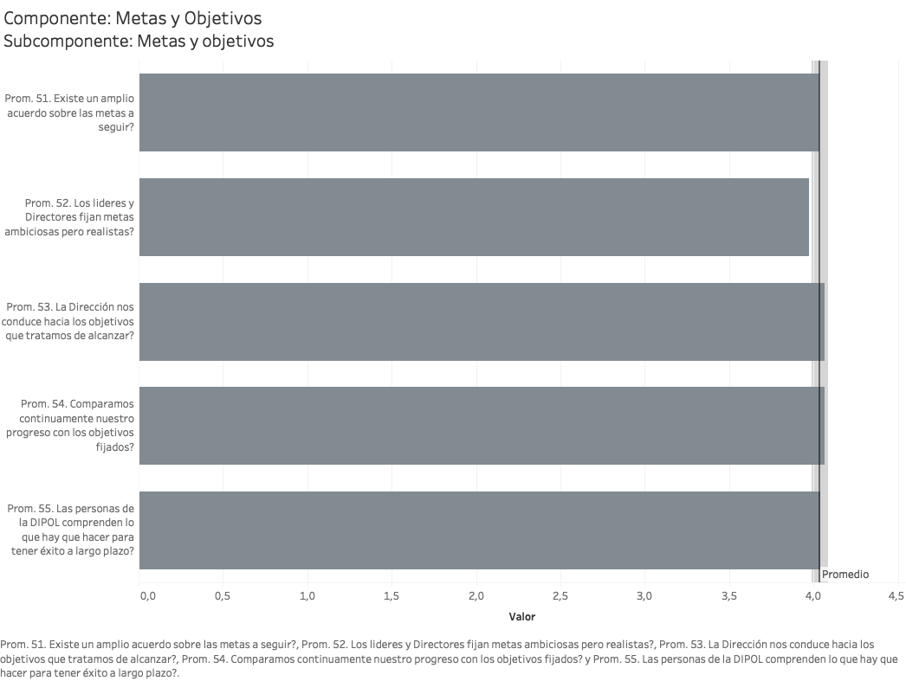

Slide 13
II. Resultados de la Encuesta
Componente: Misión
Subcomponente: Visión

Slide 14
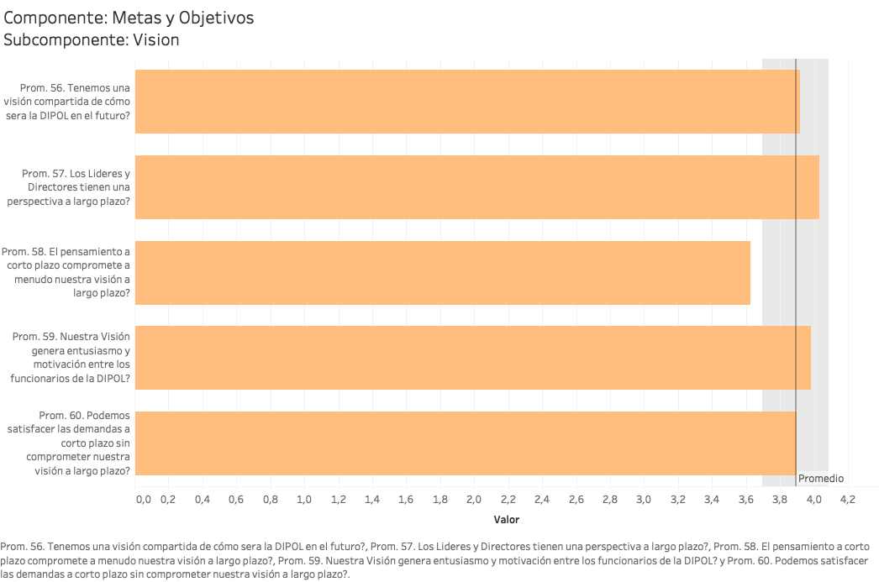

Slide 15
C1. Acuerdos
C2. Coordinación e integración
C3. Valores
II. Resultados de la Encuesta
Componente: Consistencia

Slide 16
II. Resultados de la Encuesta
Componente: Consistencia
Subcomponente: Acuerdos

Slide 17
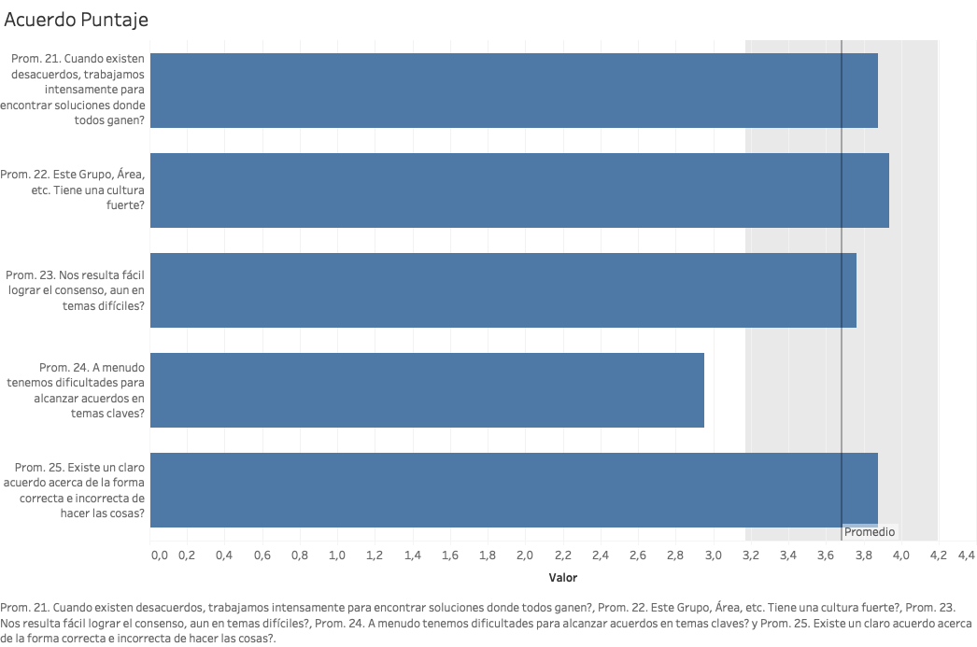

Slide 18
II. Resultados de la Encuesta
Componente: Consistencia
Subcomponente: Coordinación e integración

Slide 19
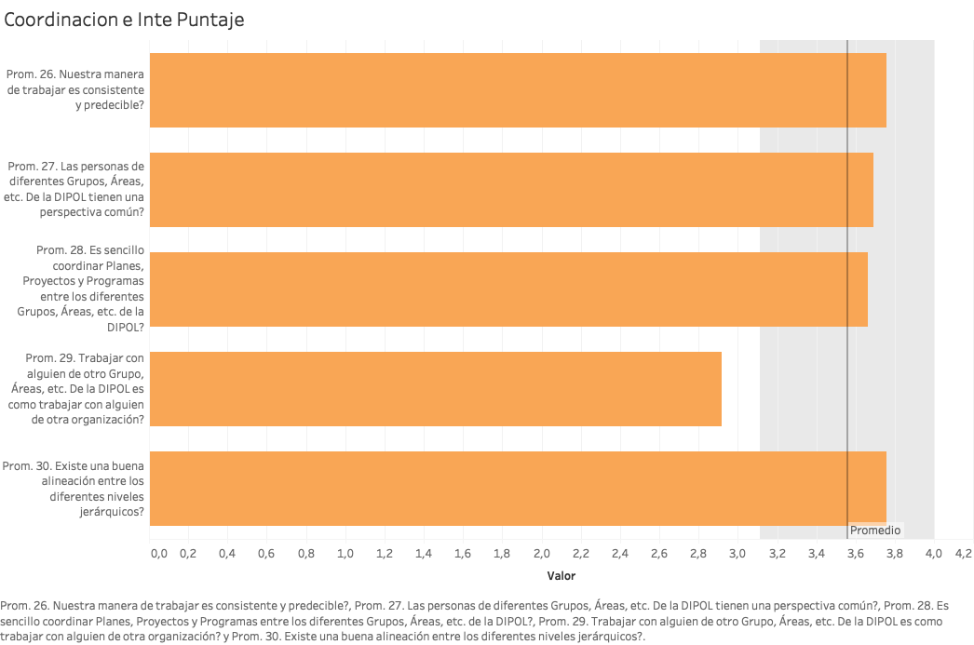

Slide 20
II. Resultados de la Encuesta
Componente: Consistencia
Subcomponente: Valores

Slide 21
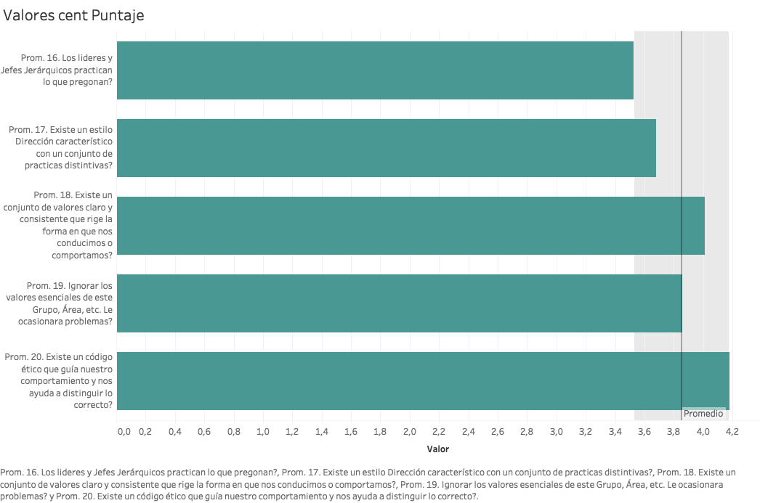

Slide 22
P3. Orientación de equipo
P2. Empoderamiento
P1. Desarrollo de capacidades
II. Resultados de la Encuesta
Componente: Participación

Slide 23
II. Resultados de la Encuesta
Componente: Participación
Subcomponente: Desarrollo de capacidades

Slide 24
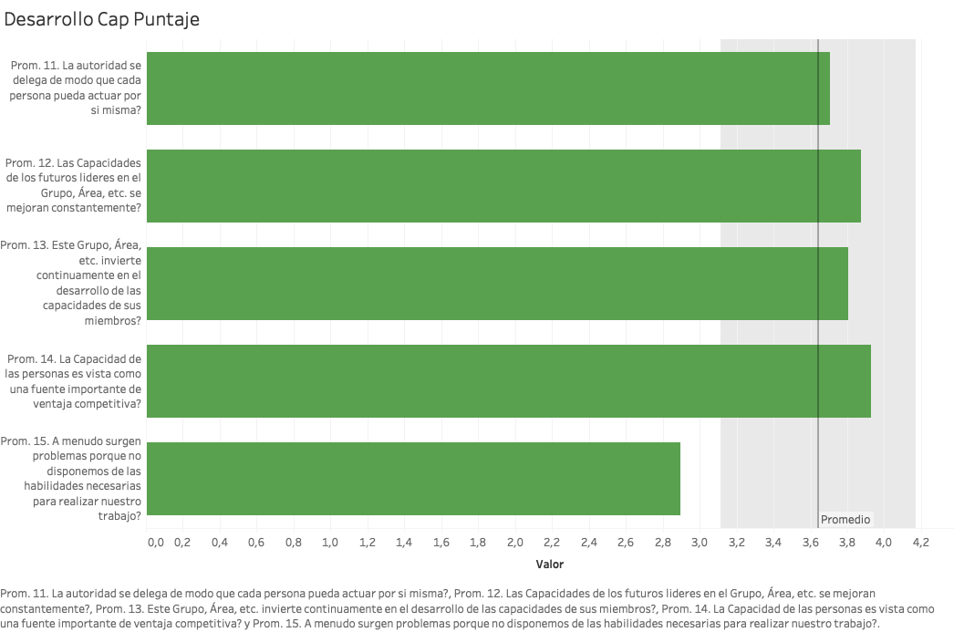

Slide 25
II. Resultados de la Encuesta
Componente: Participación
Subcomponente: Empoderamiento

Slide 26
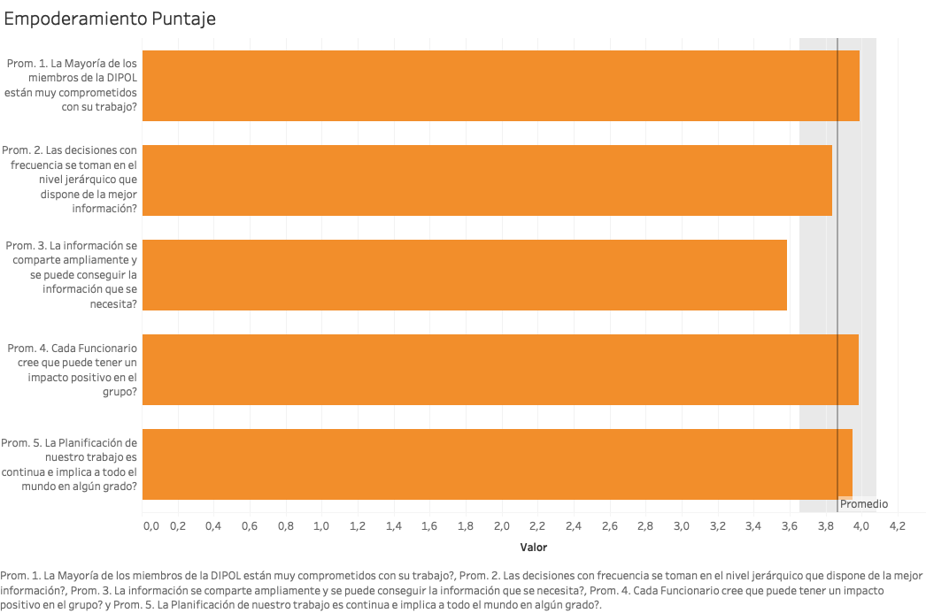

Slide 27
II. Resultados de la Encuesta
Componente: Participación
Subcomponente: Orientación al equipo

Slide 28
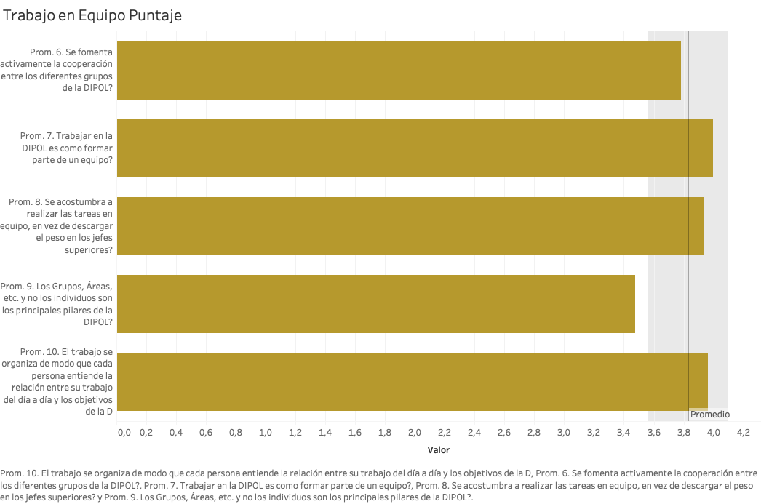

Slide 29
II. Resultados de la Encuesta
Componente: Adaptabilidad
A3. Enfoque al cliente
A2. Cambio organizacional
A1. Aprendizaje organizacional

Slide 30
II. Resultados de la Encuesta
Componente: Adaptabilidad
Subcomponente: Aprendizaje Organizacional

Slide 31
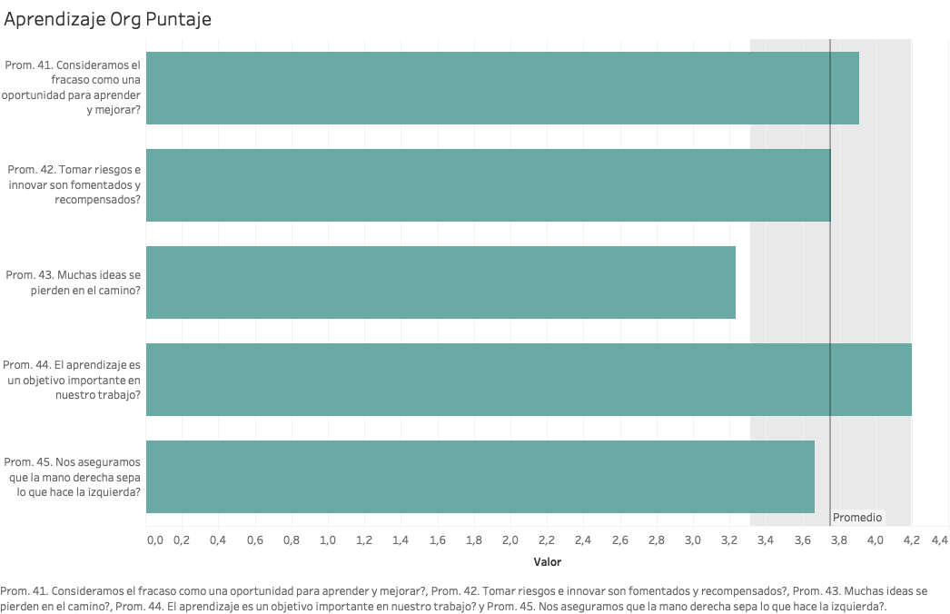

Slide 32
II. Resultados de la Encuesta
Componente: Adaptabilidad
Subcomponente: Cambio organizacional

Slide 33
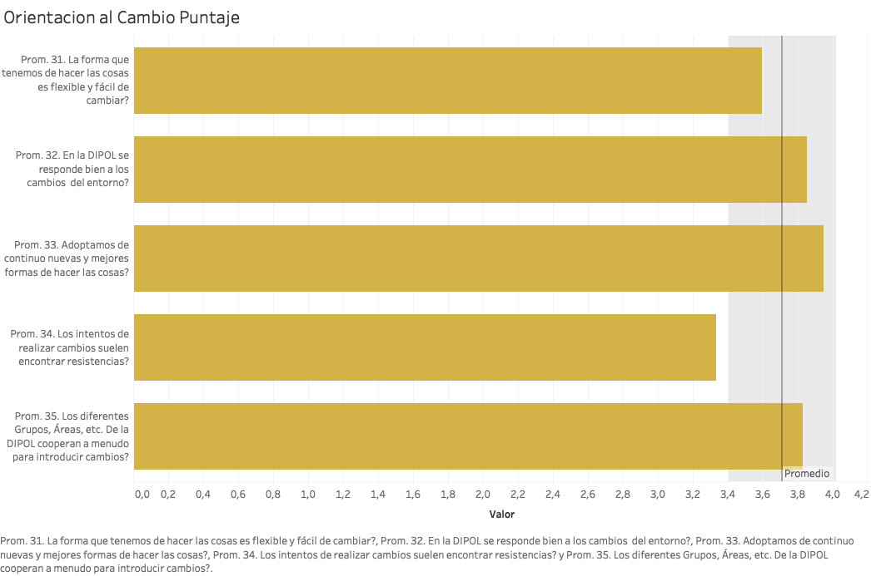

Slide 34
II. Resultados de la Encuesta
Componente: Adaptabilidad
Subcomponente: Orientación al cliente

Slide 35
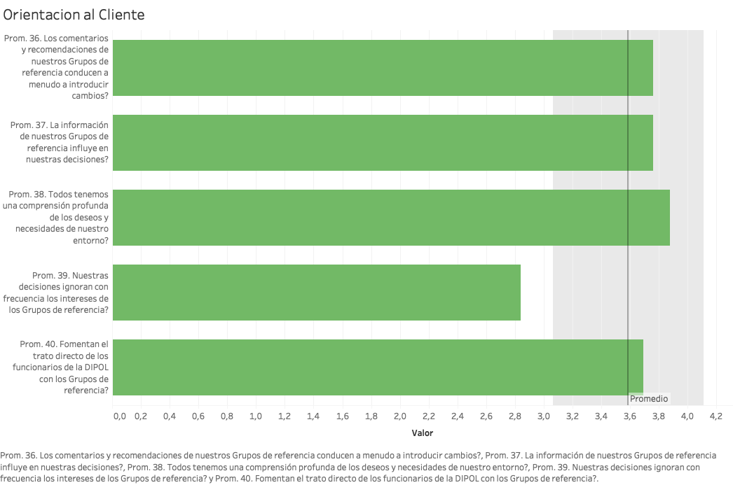

Slide 36
III. Conclusiones de la Encuesta

Slide 37
Paso 5: despues de hacer el analisis construir los resultados para presentarlos de la siguiente manera:
A3. Enfoque al cliente
M1. Direccionamiento estratégico y propósito
75%
27.48%
10,26%
M2. Metas y objetivos
A2. Orientación al cambio
50%
11,5%
24.22%
25%
A1. Aprendizaje organizacional
M3. Visión
16,07%
20,78%
P3. Orientación de equipo
23,7%
16,78%
C1. Acuerdos
P2. Empoderamiento
25,39%
12,95%
C2. Coordinación e integración
18,76%
22,90%
P1. Desarrollo de capacidades
C3. Valores

Slide 38
En conclusión los resultados por componente son
75%
Adaptabilidad (14,81%)
Misión (24,16%)
50%
25%
Participación (21,19%)
Consistencia (16,48%)

Slide 39
Foco Externo (19,49%)
75%
50%
25%
Flexible (18,00%)
Establecimiento (20,32%)
Foco interno (18,84%)

Slide 40



4.5
4.0
3.5
3.0

